Slide 1
SENKRON JENERATÖR

Slide 2
Senkron Jeneratör
Senkron generatörler ve alternatörler buhar, gaz, veya hidrolik türbinlerden sağlanan mekanik gücü alternatif akım (AA) elektrik gücüne çevirmek için kullanılır.
Senkron generatörler günlük hayatımızda tüketilen elektrik enerjisinin temel kaynağıdırlar.
Büyük AA güç şebekeleri hemen de tamamen senkron generatörler üzerine dayanmaktadır.
Senkron motorlar, asenkron (indüksiyon) motorlar (asenkron motorlar küçük güçlerde daha ucuzdur) ile kıyaslandığında büyük ünitelerde tesis edilir ve sabit hızlı endüstriyel sürücülerde kullanılır.
‹#›

Slide 3
Yapı
Bir senkron generatörün ana parçaları:
Rotor – DA uyartım sargısı
Stator – 3-faz sargıları, AA emk’i stator sargılarında üretilir
Senkron makinanın aktif kısımlarının soğutulması makinanın bütün fiziksel boyut ve yapı tasarımını etkiler
‹#›

Slide 4
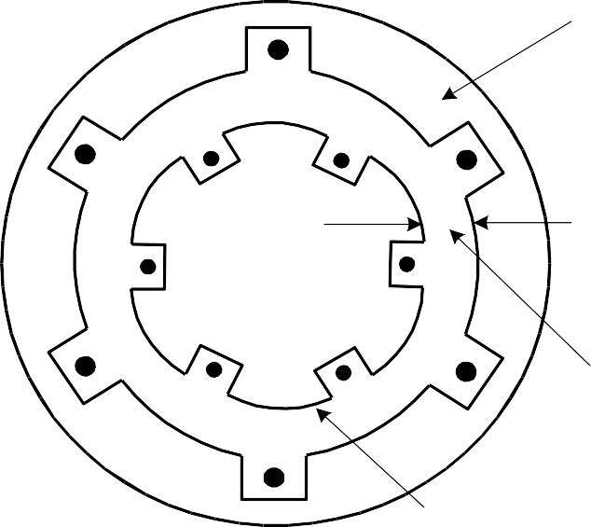
SENKRON GENERATÖRLER
Tipleri
Silindirik (yuvarlak) -rotorlu senkron makina
Çıkıntılı-kutuplu senkron makina
a
Endüvi
a
b'
b'
c'
c'
c
c
b
Hava aralığı
b
a'
a'
Çıkık kutuplu
endüktör
Silindirik kutuplu endüktör
(a)
(b)
Silindirik ve çıkıntılı- kutuplu rotor yapısı.
4

Slide 5
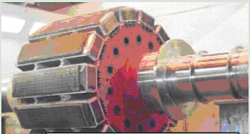
Çıkıntılı-Kutuplu Senkron Generatör
Çoğu hidrolik türbinler düşük hızda (50-300d/d) dönmek zorundadırlar.
Rotor üzerinde çok sayıda kutup gerektirir.
d-ekseni
N
Düzgün olmayan hava- aralığı
D ≈ 10 m
q-ekseni
S
S
Türbin
Hidro (su)
N
Hidrogeneratör
‹#›

Slide 6
Çıkıntılı-Kutuplu Senkron Generatör
Stator
Çıkıntıl^{ı-kutuplu rotor}
‹#›

Slide 7
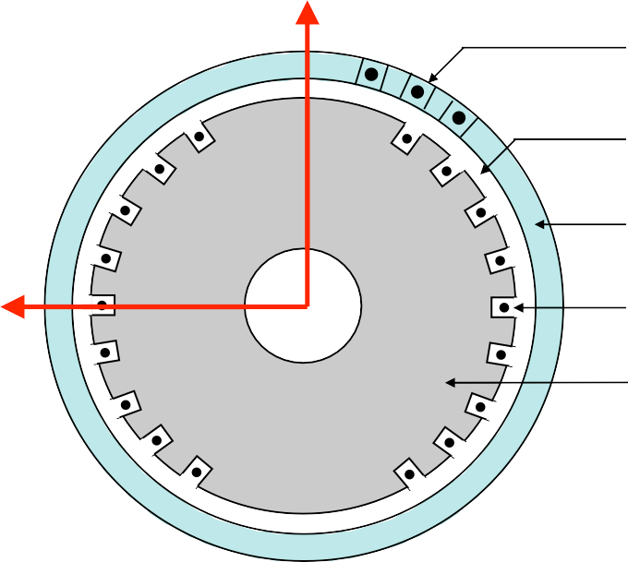
Silindirik-Kutuplu Senkron Generatör
Türbin
D ≈ 1 m
L ≈ 10 m
Buhar
d-ekseni
Stator sargısı
🡾 Yüksek hız
🡾 3000 d/d ⇒ 2-kutuplu
🡾
🡾
N
Düzgün hava- aralığı
Stator
1500 d/d ⇒ 4-kutuplu
Doğrudan iletken soğutma (soğutucu olarak hidrojen veya su )
🡾 Güç değeri 2000 MVA’e kadar
q-ekseni
Rotor sargısı
Rotor
S
Turbogeneratör
7

Slide 8
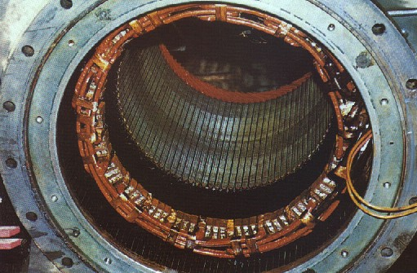
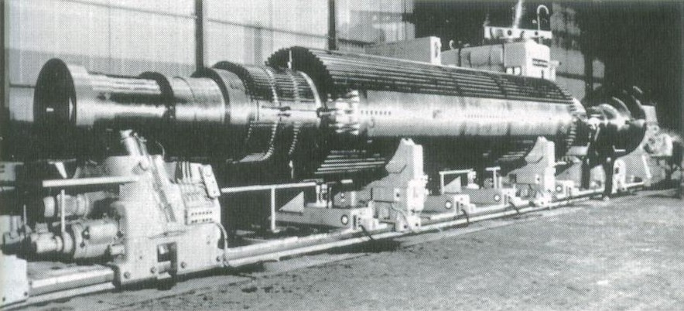
Silindirik-Kutuplu Senkron Generatör
Stator
Silindirik rotor
8

Slide 9
Çalışma prensibi
Generatörün rotoru bir tahrik makinası (prime-mover) ile döndürülür.
Dönen rotor sargısından geçen DA akımı makina içinde bir döner alan üretir.
Döner alan generatörün stator sargılarında üç-faz gerilim üretir.

Slide 10
Elektrik Frekansı
Üretilen elektrik frekansı sabitlenir veya senkron generatörün mekanik dönme hızına senkronize edilir:
_{f =} P n_{m}
e
120
Burada; f_{e} = elektrik frekansı, Hz
P = kutup sayısı
n_{m}= rotorun mekanik hızı, d/d

Slide 11
Üretilen Gerilim
Bir senkron generatörde üretilen gerilimin denklemi:
E = K_{c}φ f_{e}
Burada; φ = makina içindeki akı (I_{f} akımının bir fonksiyonu)
f_{e} = elektrik frekansı
K_{c}= senkron makina sabiti
E
I_{f}
Senkron generatörün doyum karakteristiği

Slide 12
Gerilim Regülasyonu (Voltage Regulation, VR)
İki generatörü kıyaslamanın uygun bir yolu generatörlerin gerilim regülasyonunu kullanmaktır.
Verilen bir yük, güç katsayısı ve anma hızında bir senkron generatörün VR denklemi:
E −V
_{%VR =} nl fl
^{V}fl
×100
Burada;
^{V}fl
tam-yük uç gerilimi,
E_{nl} (E_{f}’ye eşittir) yüksüz uç gerilimi (iç gerilim), anma hızında, uyartım akımı değiştirilmeksizin yükün kaldırıldığı durum
Geri güç katsayısında, VR oldukça pozitiftir.
Birim güç katsayısında, VR küçük pozitiftir.
İleri güç katsayısında, VR negatiftir.
12

Slide 13
Eşdeğer Devre_1
jX
jX_{l}
R_{a}
+
generatör ^{I}_{a}
E_{f} = V_{t} + I_{a} R_{a} + I_{a} j( X + X_{l} )
+
E_{f}
^{E}res
V_{t}
I_{a}
motor
E_{f} = V_{t} − I_{a} R_{a} − I_{a} j( X + X_{l} )
Silindirik rotorlu bir senkron makinanın eşdeğer devresi
Bir makinada üretilen iç gerilim E_{f} genellikle generatör çıkış uçlarında görülen gerilim değildir.
E_{f} ile V_{t} uç (çıkış) geriliminin aynı olduğu tek bir durum vardır, bu durumda makinanın stator (endüvi) sargılarında akım yoktur.

Slide 14
Eşdeğer Devre_2
E_{f} ve V_{t} arasında fark bulunmasının çeşitli nedenleri vardır:
Stator (endüvi) sargılarından geçen akımın hava-aralığı manyetik alanını bozması, endüvi reaksiyonu olarak bilinir.
Endüvi sargılarının öz-endüktansları.
Endüvi sargılarının direnci.
Çıkıntılı-kutuplu rotor biçimlerinin etkisi.

Slide 15
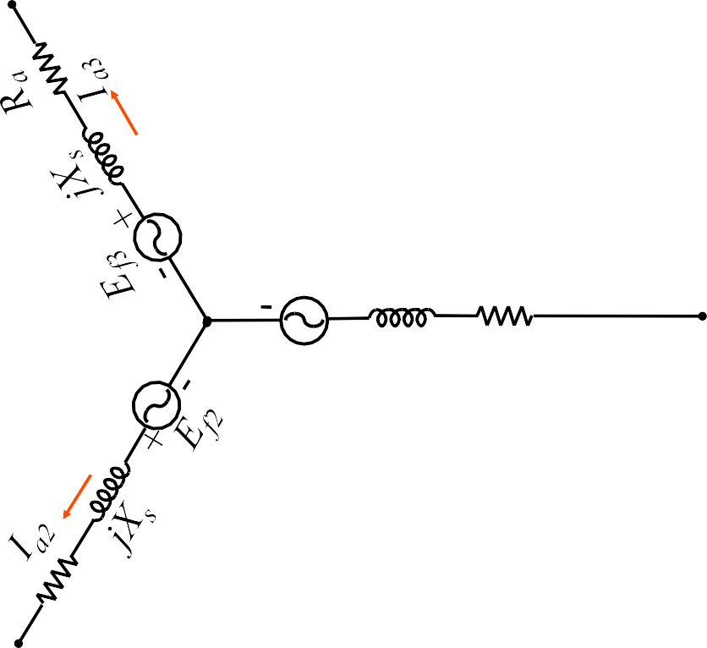
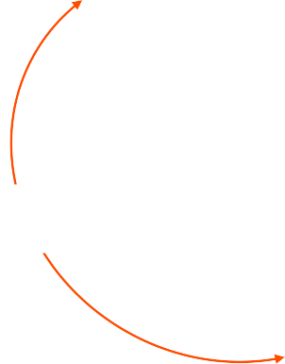
Silindirik rotorlu senkron makinanın 3-faz eşdeğer devresi
Üç-fazın gerilimleri ve akımları 120º açı farklıdır, ancak diğer
şekilde üç-faz birbiriyle özdeştir.
+
^{V}L-L
V_{t}
^{Ef1} jX_{s} R_{a}
+
^{I}a1
V_{L-L} =√3V_{t}
R
a

Slide 16
Eşdeğer devre parametrelerinin deney verilerinden bulunması
Senkron generatör için türetilen eşdeğer devre üç büyüklüğü içerir. Bu büyüklüklerin bulunması gerçek senkron generatörün davranışını tamamen belirlemek için gereklidir.
Doyum karakteristiği : I_{f} ve φ arasındaki (ve böylece I_{f} ve E_{f} arasındaki) ilişki
Senkron reaktans, X_{s}
Endüvi direnci, R_{a}
Yukarıdaki üç büyüklük, izleyen üç deney yapılarak bulunabilir:
Açık-devre deneyi
Kısa-devre deneyi
DA deneyi

Slide 17
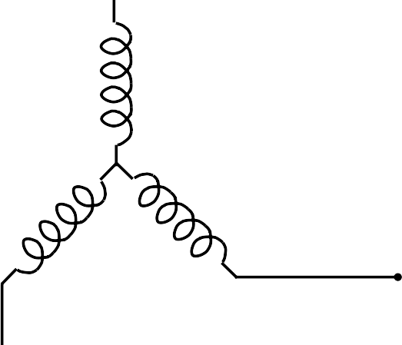
Açık-devre deneyi
Çıkış uçları bütün yüklerden ayrılır ve uyartım akımı sıfıra ayarlanır.
Generatör anma hızında döndürülür.
Sonra, uyartım akımı yavaş yavaş kademeler halinde artırılır, deney boyunca her kademede uç gerilimi ölçülür.
Bu bilgilerden bir generatörün açık devre karakteristiğini elde etmek mümkün olur, (I_{f}’ye karşı E_{f} veya V_{t}).
I_{f}
A
+
^{V}da
V
V_{t}

Slide 18

Kısa-devre deneyi
Uyartım akımını sıfıra ayarlayınız ve generatörün çıkış uçlarını ampermetreler üzerinden kısa devre ediniz.
Uyartım akımını artırırken endüvi akımını I_{sc} kaydediniz.
Uyartım akımı ile endüvi akımının değişim eğrisi kısa devre karakteristiği olarak adlandırılır.
I_{f}
A
+
^{V}da
A
^{I}sc

Slide 19
DA deneyi
DA deneyinin amacı endüvi direnci R_{a} değerini belirlemektir. Ayarlı DA gerilim kaynağı statorun iki çıkış ucu arasına bağlanır.
DA kaynağı stator akımı yaklaşık olarak anma değerini sağlayacak şekilde ayarlanır. Statorun iki çıkış ucu arasındaki direnç voltmetre ve ampermetreden okunan değerlerden bulunur.
_{R =} ^{V}DA
DA
I
DA
– Stator yıldız (Y)-bağlı ise, faz başına stator direnci:
_{R =} ^{R}DA
a
2
– Stator üçgen (Δ)-bağlı ise, faz başına stator direnci:
R = ³ R
a
2
DA
20

Slide 20
Senkron reaktansın X_{s} bulunması
Belirli bir alan akımı I_{fA} için iç gerilim E_{f} (=V_{A}) açık devre deneyinden bulunabilir, kısa devre akımı I_{sc,A} kısa devre deneyinden bulunabilir.
Senkron reaktans X_{s} izleyen denklemler ile elde edilebilir:.
V_{A} (= E_{f} )
=
Z
s, doymamış
= R² + X ²
a
s,doymamış
I
scA
Hava-aralığı hattı
X =
_{Z} 2
R²
E , V (V)
s, doymamış
s, doymamış
a
f t
Açık devre deneyi,OC
I_{sc} (A)
^{V}anma
Kısa-devre
R_{a} değeri DA deneyinden bilinir.
X_{s,doymamış}>>R_{a} olduğundan
deneyi,SC
V_{A}
E V
^{I}sc,B
^{I}sc, A
X
≈
f
=
t ,oc
s,doymamış
I I
scA
scA
I_{f} (A)
^{I}fA
^{I}fB
21

Slide 21

Doyum durumunda X_{s}
V = V_{anma} iken
E , V (V)
Hava-aralığı hattı
f t
Açık devre deneyi,OC
Z = R² + X ²
I_{sc} (A)
s, doymuş a s,doymuş
^{V}anma
Kısa-devre deneyi,SC
V (= E )
Z =
anma
I
f
s, doymuş
scB
V
A
I
sc,B
X =
_{Z} 2
R²
s, doymuş
s, doymuş
a
^{I}sc, A
I_{f} (A)
R_{a} değeri DA deneyinden bilinir
^{I}fA
^{I}fB
jX_{s}
R_{a}
I
+
V =0
t
E
+
a
f
E_{f}
V_{t}=0
I
jI_{a}X_{s}
a
I_{a}R_{a}
22
Doyum durumundaki eşdeğer devre ve fazör diyagramı

Slide 22
Kısa-devre oranı (Short Circuit Ratio, SCR)
Senkron generatörü tanımlamak için kullanılan diğer bir parametre de kısa- devre oranıdır. Bir generatörün kısa-devre oranı (SCR); açık devrede anma gerilimi için gerekli uyartım akımının kısa devrede anma akımı için gerekli uyartım akımına oranıdır. Kısa devre oranı SCR, doymuş senkron reaktansın per unit değerinin tersidir ve izleyen denklem ile hesaplanır:
^{I} f _V
anma
Hava-aralığı hattı
OCC
SCR = _{I}
E_{f} veya V_{t} (V)
I_{sc} (A)
f _ Isc_{anma}
1
^{V}anma
SCC
=
^{I}sc,anma
X_{s _ doymuş} [ p.u.olarak]
I_{f} (A)
^{I}f_V ^{anma}
^{I}f_Isc ^{anma}

Slide 23
Örnek 1
200kVA, 480V, 60Hz, 4-kutup, Y-bağlı senkron generatörün 5A anma uyartım akımıyla deneyi yapılmış ve izleyen veriler alınmıştır.
Açık-devre (OC) deneyinden – Anma uyartım akımında, terminal
(uç) gerilimi = 540V,
Kısa-devre (SC) deneyinden – anma uyartım akımında, hat akımı=300A ,
DA deneyinden – 10V DA gerilimi iki çıkış ucuna uygulandığında,
25A akım ölçülmüştür.
Dönme hızını d/d olarak hesaplayınız.
Üretilen emk ile doymuş eşdeğer devre parametrelerini (endüvi direnci ve senkron reaktansı) hesaplayınız.

Slide 24
Örnek 1 için çözüm
1)
j1.02
0.2
f_{e} = elektrik frekansı = Pn_{m}/120 f_{e} = 60Hz
P = kutup sayısı = 4
+
I_{a}
+
n_{m} = mekanik dönme hızı, d/d
E_{f}
V_{t}
Bu durumda, n_{m} = (120 x 60)/4 = 1800 d/d
2) Açık-devre deneyinde, I_{a} = 0 ve E_{f} =V_{t}
E_{f} = 540/1.732=311.8V (Makina Y-bağlı olduğundan) Kısa-devre deneyinde, çıkış uçları kısa devredir, V_{t} = 0
E_{f} = I_{a}Z_{s} veya Z_{s} = E_{f} /I_{a} =311.8/300=1.04ohm
DA deneyinde, R_{a}=V_{DA}/(2I_{DA}) = 10/(2X25) = 0.2 ohm
Z =
_{R}2
X ²
Synchronous empedans ve reactance,
s, doymuş
a
s,doymuş
X =
_{Z} 2
− R² = 1.04² − 0.2² = 1.02 ohm
s, doymuş
s, doymuş
a
25

